Slide 1
«Методи шифрування інформації під час передачі повідомлень на стаціонарних пристроях»
Роботу виконав:
Шквира Даниїл Дмитрович
Учень 10 класу
Маріупольського міського ліцею міста Києва

Slide 2
Актуальність
Актуальність роботи полягає в тому, що на даний момент більшість людей щоденно використовують мобільні та стаціонарні пристрої: комп’ютери, смартфони, планшети, мобільні телефони тощо, і дуже важливо, щоб під час передачі та отримання персональних даних зберігалась максимальна конфіденційність і анонімність та повна неспроможність викрадення чи втрати її.

Slide 3
Мета роботи
Створення програми шифрування інформації, що базується на криптостійкому алгоритмі для використання на стаціонарних пристроях

Slide 4
Завдання
Дослідити процес
передачі та шифрування даних
Проаналізувати основні алгоритми шифрування даних
Створити повноцінну програму шифрування даних
Модернізація та співставлення декількох алгоритмів під потрібну програму

Slide 5


Приклади інших програм
Signal є зразковим месенджером із відкритим кодом, що гарантує високу ступінь безпеки. Завдяки використанню наскрізного шифрування (протокол signal), він не збирає метадані та підтримує функцію автоматичного видалення повідомлень.
Telegram — популярний месенджер з можливістю шифрування. Секретні чати забезпечують наскрізне шифрування, доступ до повідомлень має лише пристрій відправника та отримувача. Хмарні чати зберігають повідомлення у зашифрованому вигляді на серверах Telegram. Швидка передача даних, зручні канали та великі групи

Slide 6
Об’єкт та предмет дослідження
Об’єктом дослідження є алгоритм шифрування інформації,
Предметом дослідження – створена програма.

Slide 7
Методи дослідження
Аналіз літературних та відкритих ресурсів.
Аналіз існуючих алгоритмів.
Практична реалізація програмного продукту.

Slide 8
Прикладний характер
Розроблений програмний продукт володіє значним практичним потенціалом у сфері захисту конфіденційності мобільного зв'язку , завдяки реалізації алгоритмів шифрування AES та ChaCha20 забезпечується надійний захист текстових повідомлень і файлів під час передачі через незахищені канали зв'язку, що набуває особливої важливості в умовах зростаючих кіберзагроз.

Slide 9
Огляд існуючих алгоритмів шифрування
Методи шифрування:
Симетричні
Асиметричні
Гібридні.
Симетричні алгоритми:
блочні:
3DES;
Blowfish;
Cammelia;
AES.
потокові:
RC4;
ChaCha20
Асиметричні алгоритми:
RSA.
Diffie-Hellman;

Slide 10
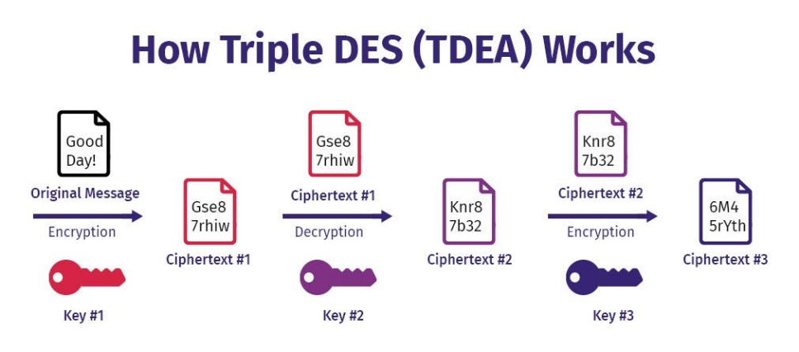
1. 3DES
3DES — застарілий алгоритм із потрійним шифруванням.
він надійніший за DES, але працює повільно і не відповідає сучасним стандартам безпеки.
сьогодні його замінюють на AES або інші сучасні шифри

Slide 11
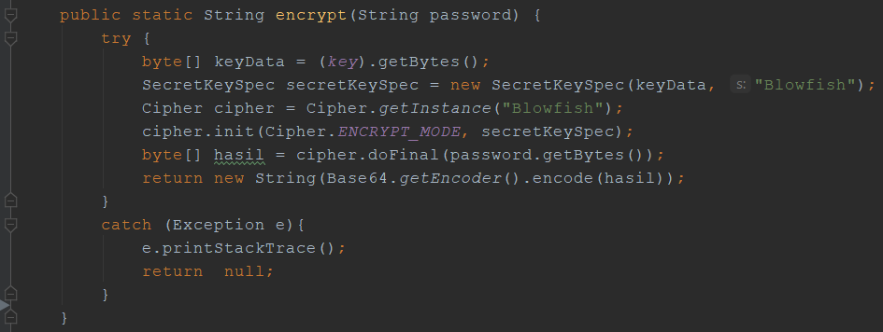
2. Blowfish
Blowfish — безкоштовний алгоритм 1993 року. Він швидкий і гнучкий, але вже застарілий.
Сьогодні його майже не використовують, віддаючи перевагу сучаснішим шифрам.

Slide 12
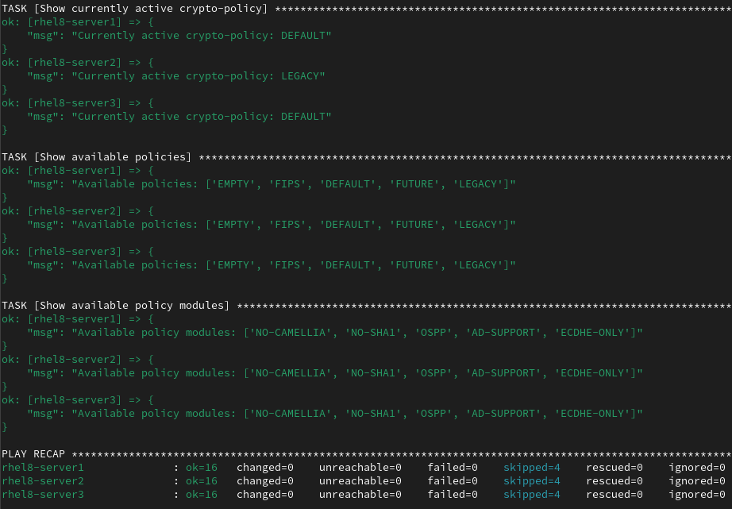
3. Camellia
Camellia — сучасний безкоштовний алгоритм шифрування. Він швидкий, надійний і підходить для апаратної реалізації. Активно використовується в державних і фінансових системах, а також для захисту інтернет-з'єднань.

Slide 13
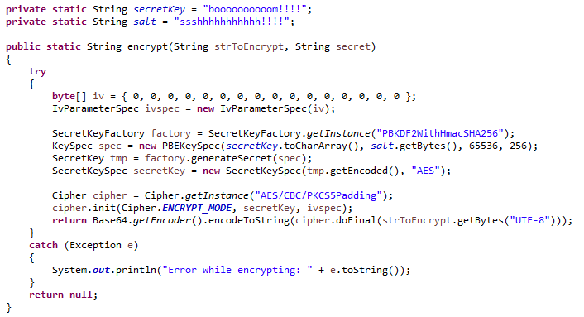
4. AES
AES — сучасний стандарт шифрування, прийнятий у 2001 році. Він поєднує високу швидкість, надійність та безпеку. Використовується повсюдно: від державних систем до побутових пристроїв.

Slide 14
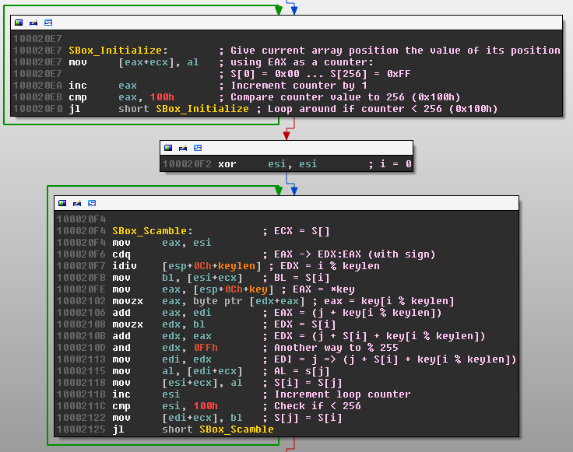
5. RC4
Потоковий шифр від RSA security, що раніше широко використовувався в мережевій безпеці. Він відрізнявся високою швидкістю та простотою реалізації, але мав серйозні недоліки: вразливості в генерації ключів, ризик при повторному їх використанні та залежність безпеки від якості випадковості. Через численні криптографічні слабкості RC4 вважається застарілим і не рекомендується до використання в сучасних системах.

Slide 15
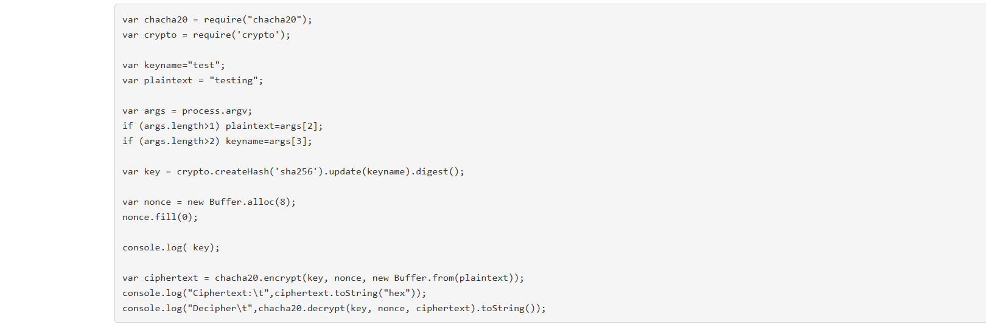
6. Chacha20
Сучасний безпечний шифр, оптимізований для швидкої роботи на будь-яких пристроях. Використовується в TLS, VPN та інших протоколах. Вважається одним із найнадійніших потокових шифрів.

Slide 16
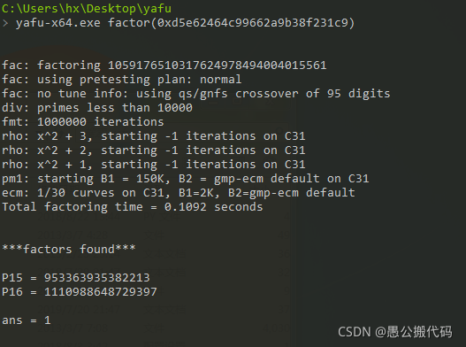
7. RSA
Перший практичний алгоритм із відкритим ключем, заснований на складності розкладання великих чисел на множники. Він дозволяє безпечно обмінюватися ключами навіть у незахищених каналах зв'язку, а також створювати електронні підписи.
Незважаючи на відносно низьку швидкість порівняно із симетричними алгоритмами, RSA широко використовується в SSL/TLS, цифрових підписах, шифруванні повідомлень і автентифікації.

Slide 17
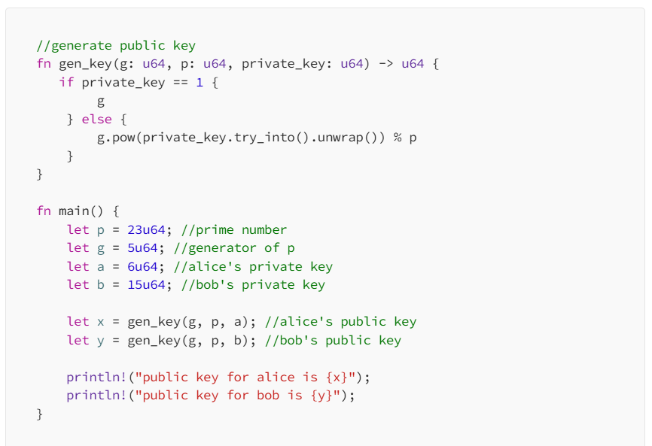
8. Diffie-Hellman
Протокол, який дозволяє двом сторонам створити спільний секретний ключ через незахищений канал зв'язку. Він не шифрує дані, але забезпечує безпечний обмін ключами, ґрунтуючись на складності обчислення дискретних логарифмів.
Використовується в сучасних системах безпеки, таких як TLS, VPN та захищені месенджери.

Slide 18
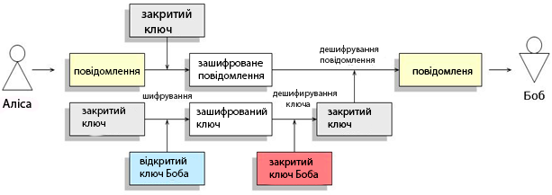
Принцип роботи гібридного шифрування
Гібридні системи шифрування являють собою комбінацію симетричних та асиметричних методів, що забезпечує ефективний та надійний захист інформації. У подібних системах основну інформацію шифрують за допомогою високопродуктивного симетричного алгоритму, тоді як секретний ключ, необхідний для її розшифрування, захищається шляхом застосування асиметричного шифрування.

Slide 19
Створення програмного продукту
Архітектура програми включає чотири алгоритми шифрування: AES-CBC, AES-CTR, AES-GCM та chacha20. Вона підтримує кросплатформову роботу на Windows, Linux і Macos. Програма працює у двох режимах: з текстом і файлами. Для розробки використано мову програмування Python ( библиотеки Tkinter і Pycryptodome). Серед ключових особливостей можна відзначити простий у використанні інтерфейс, автоматичну генерацію ключів, захист від помилок та повну готовність до застосування. Як результат, створено надійне рішення шифрування для щоденного використання.

Slide 20
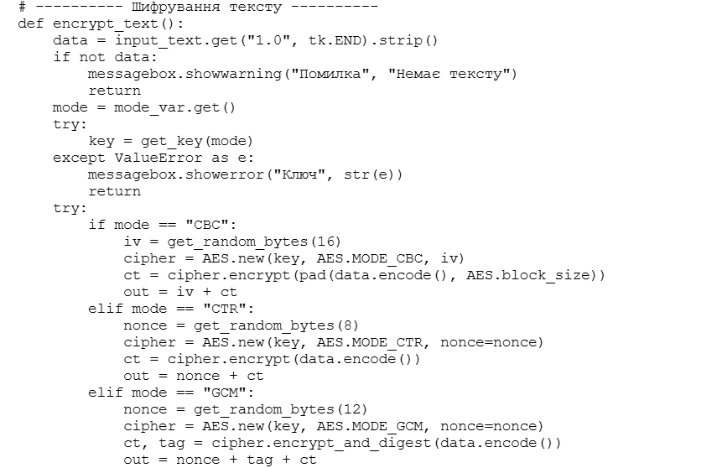
Приклад коду шифрування з алгоритмом AES

Slide 21
Результати роботи
Були досліджені різноманітні криптографічні алгоритми, серед яких: 3DES, Blowfish, Cammelia, AES, RC4, ChaCha20, RSA, Diffie-Hellman.
Був створений план розробки, за яким відбувалось створення самої програми.
Розроблено програму для криптографічного захисту даних. В якості алгоритмів шифрування були впроваджені AES у режимах CBC, CTR, GCM, а також потоковий шифр chacha20.

Slide 22
Плани на майбутнє
Детальніший аналіз існуючих та новостворених алгоритмів;
Удосконалення розробленого алгоритму;
Оптимізація інтерфейсу програми.

